Slide 1
Bildanalyse und
Machine Learning mit R
Dr. Dr. Andreas Mock
Department of Medical Oncology &
Department of Translational Medical Oncology
24.06.2021

Slide 2
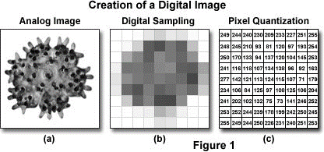
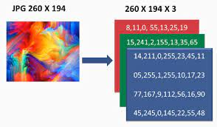
Wie ist ein Bild in R representiert?

Slide 3
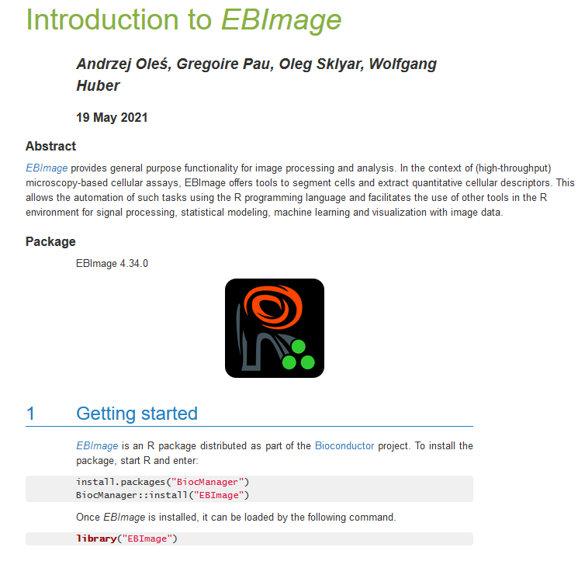
Wie ist ein Bild in R representiert?

Slide 4
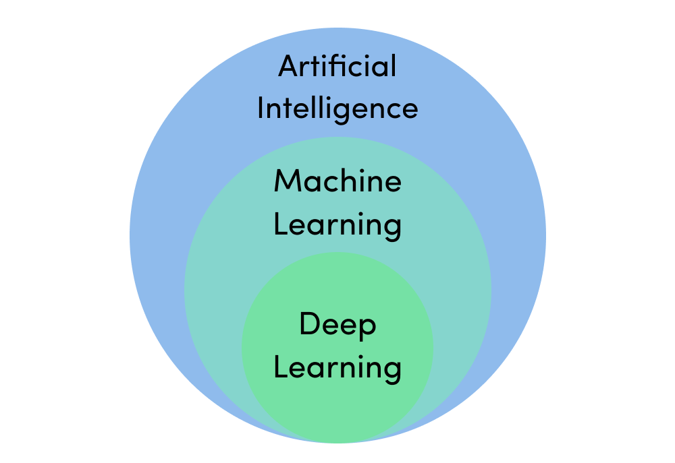
Machine learning vs. Deep learning

Slide 5
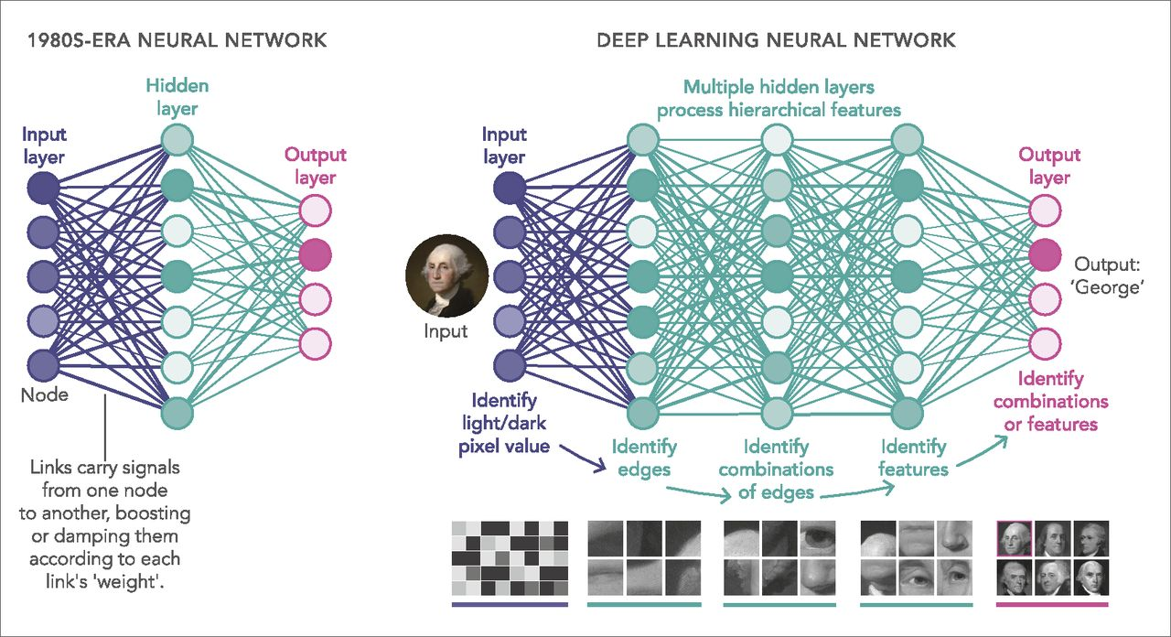
Machine learning vs. Deep learning

Slide 6
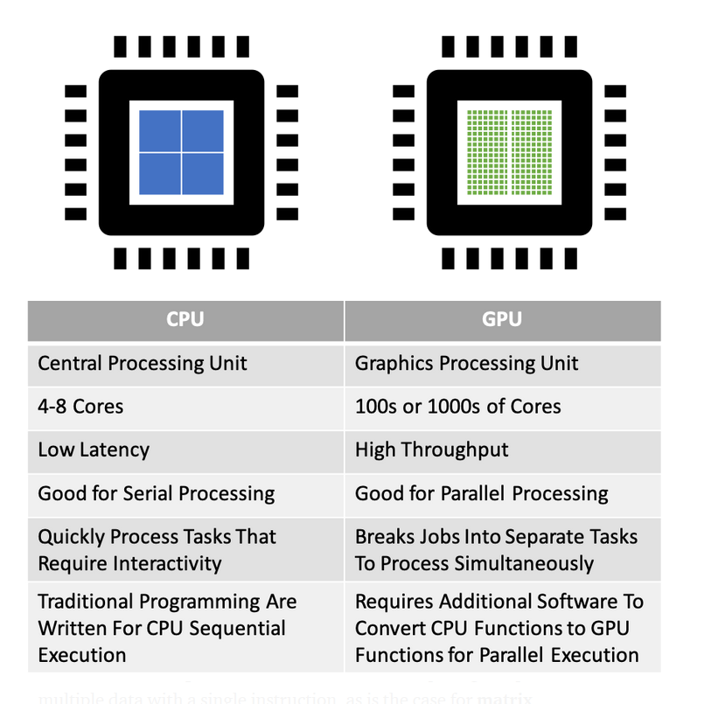
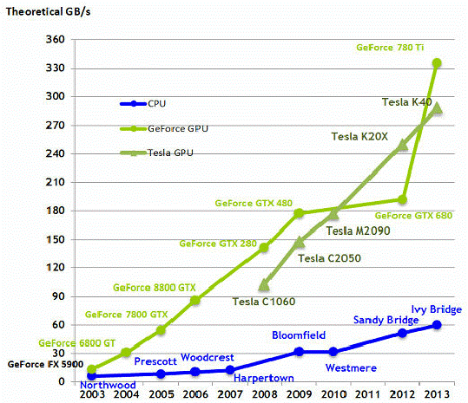
CPU vs. GPU computing

Slide 7
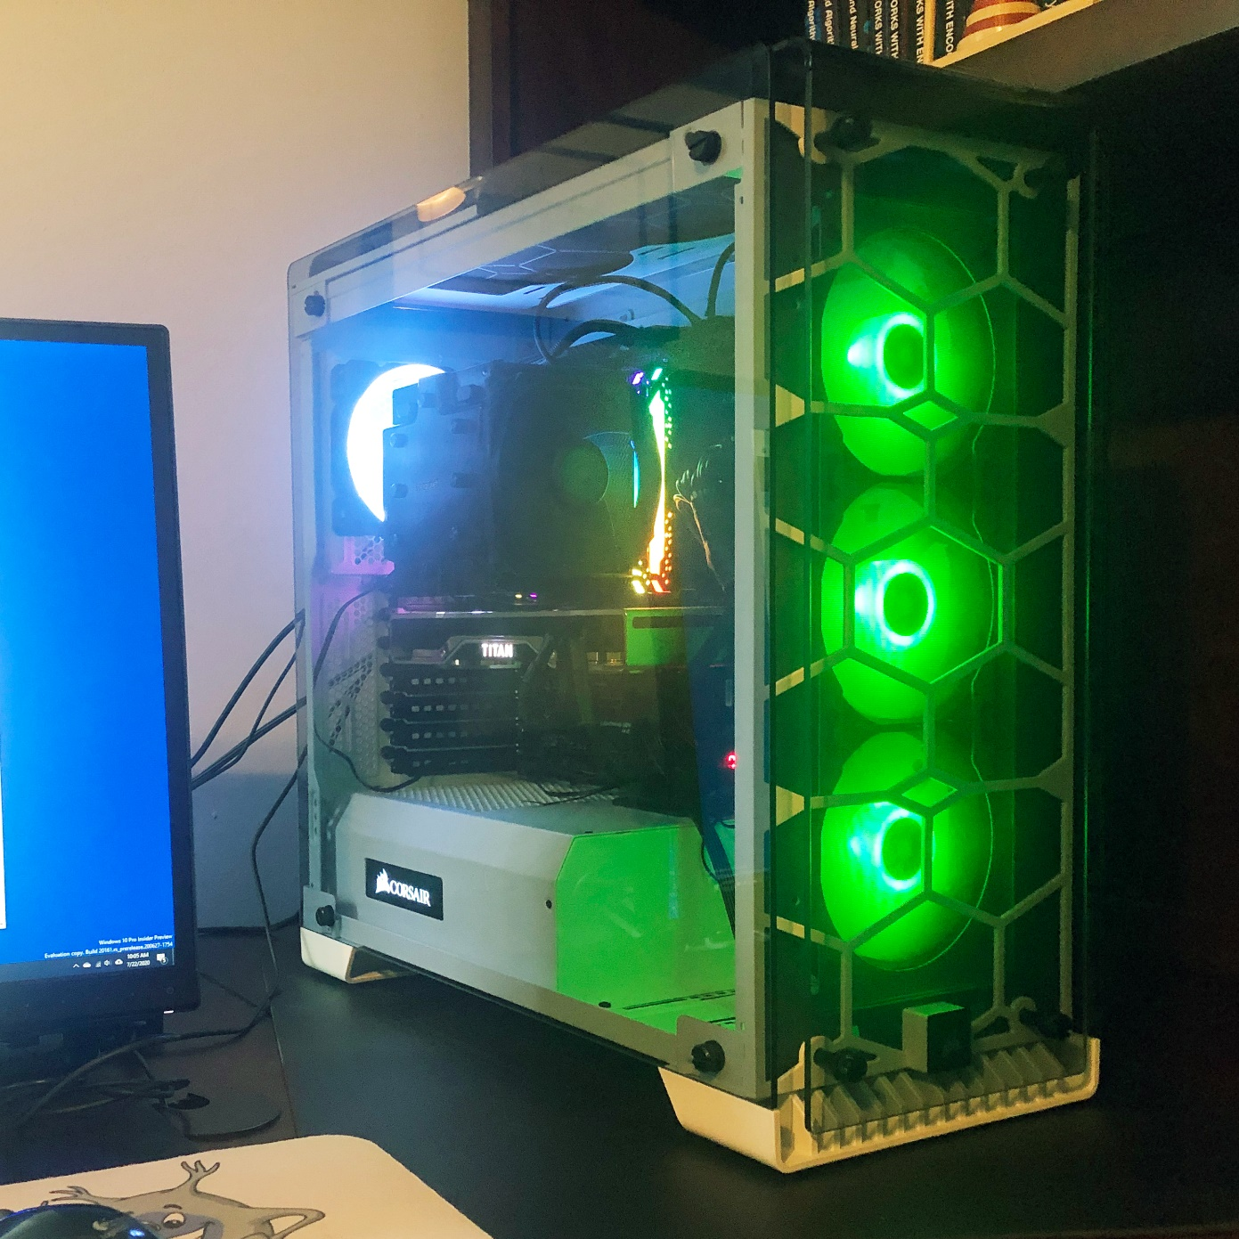
Deep learning workstation = aka Gaming PC

Slide 8
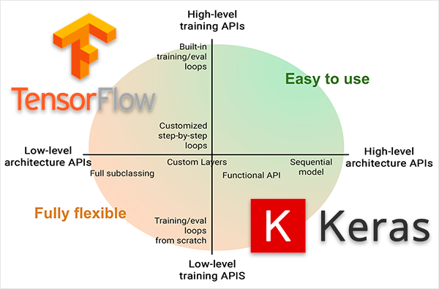
Best library for Deep Learning in R

Slide 9

Literaturempfehlung

